Slide 1

ВЕЛИКАЯ ОТЕЧЕСТВЕННАЯ ВОЙНА
КаКАЯ ОНА БЫЛА?
(История в фотографиях)
К ДНЮ ПОБЕДЫ ПОСВЯЩАЕТСЯ
(составитель педагог-психолог
Пискарева М.В., МАДОУ д/с № 76,
г. Костромы)

Slide 2


Slide 3
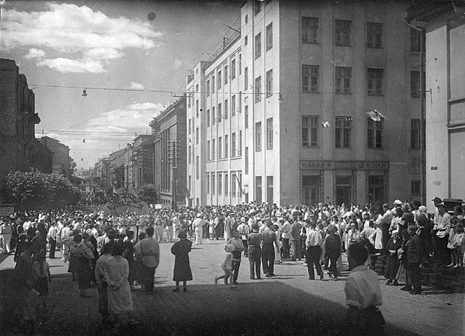
Мирный день в Москве, 21 июня 1941 года

Slide 4
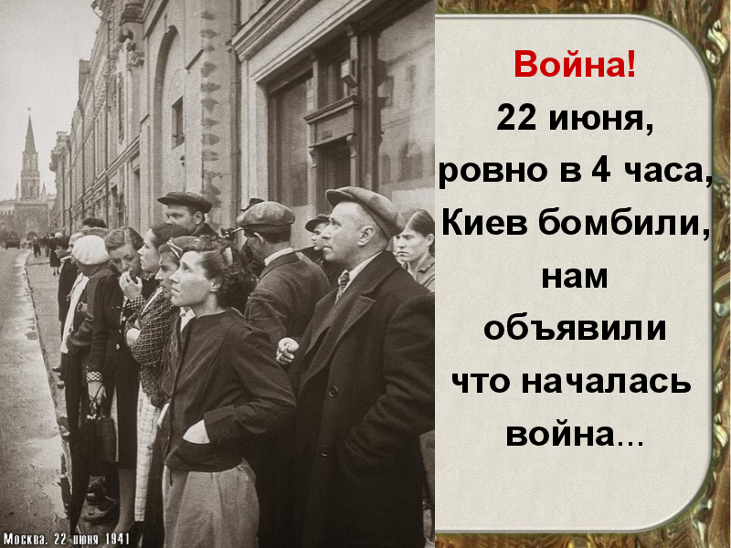

Slide 5
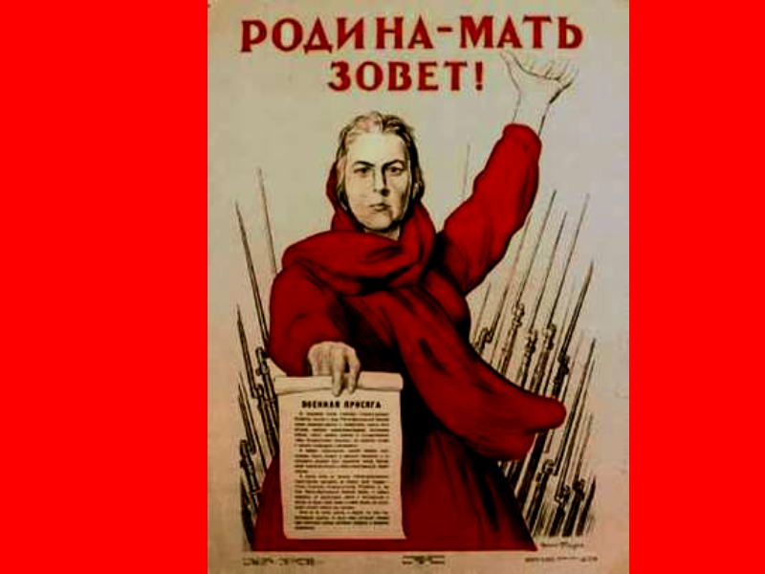

Slide 6
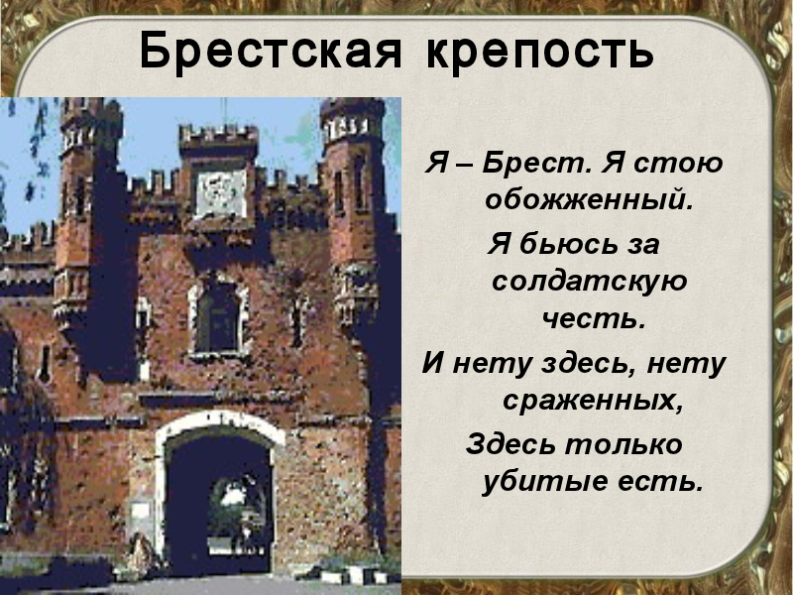

Slide 7
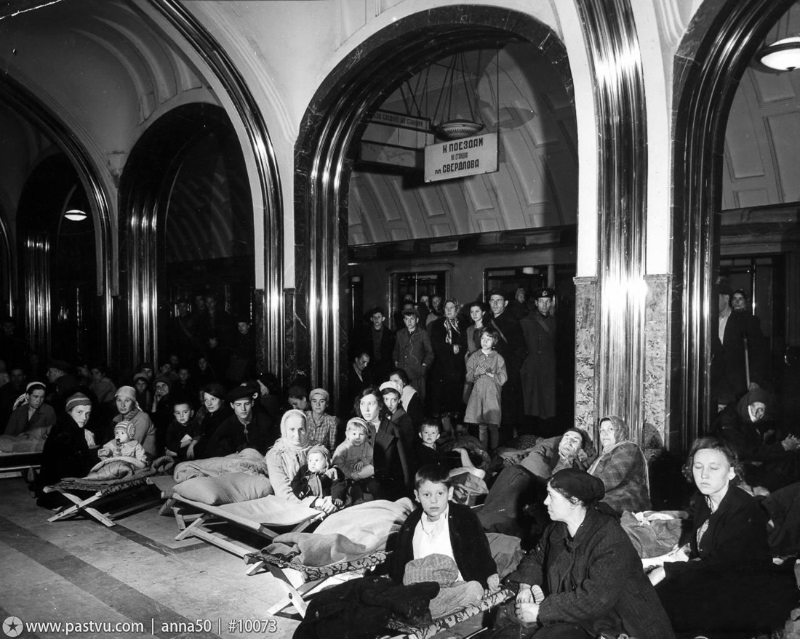
Москва. Люди прятались в метро во время бомбежек

Slide 8
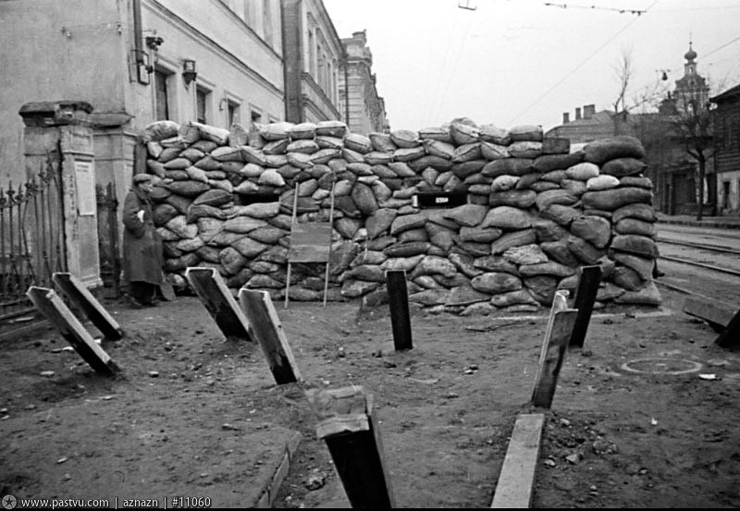
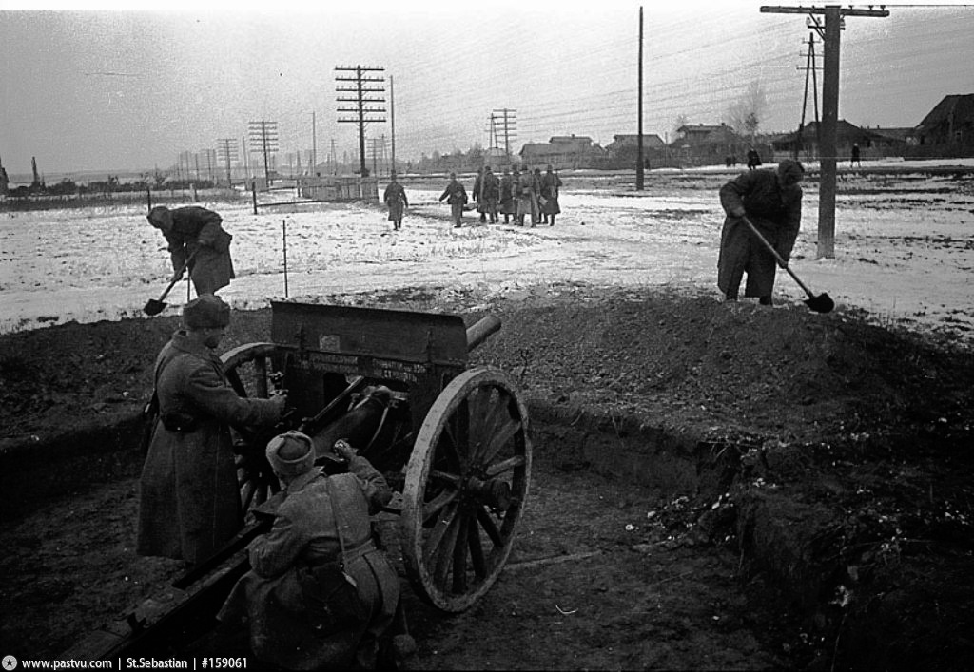
Так готовились к обороне города Москвы

Slide 9
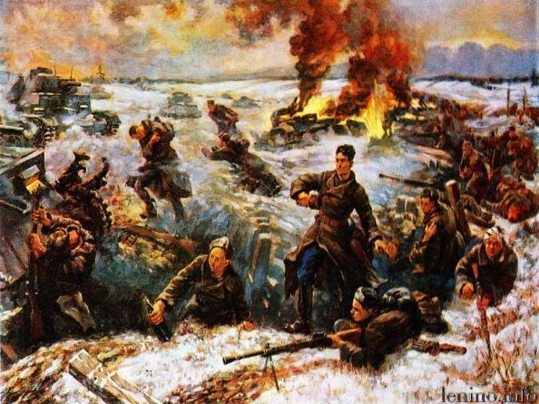
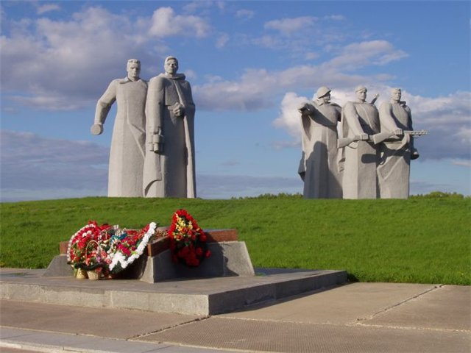
28 панфиловцев. Мы помним их подвиг

Slide 10
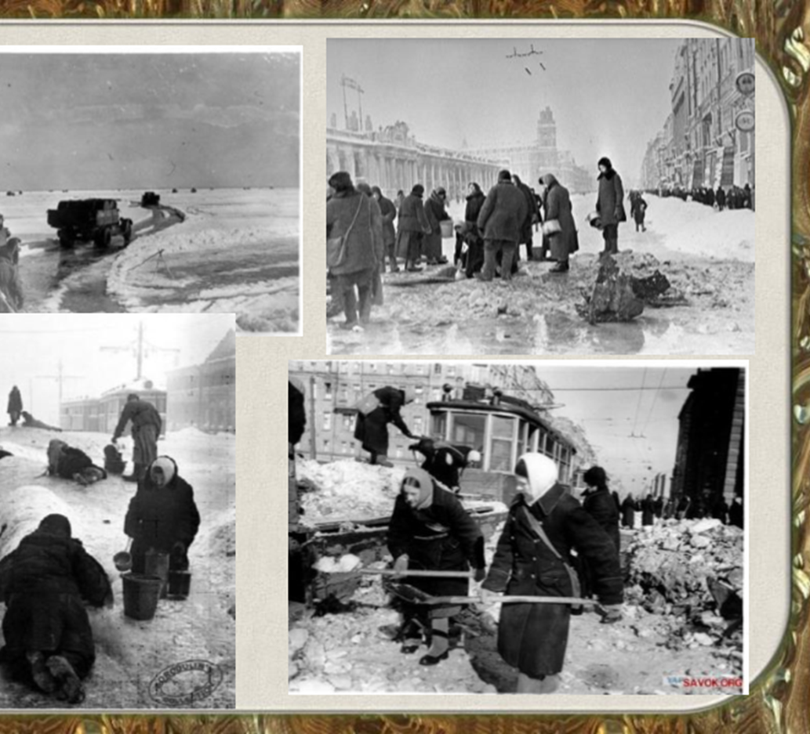
900 дней блокадного Ленинграда

Slide 11
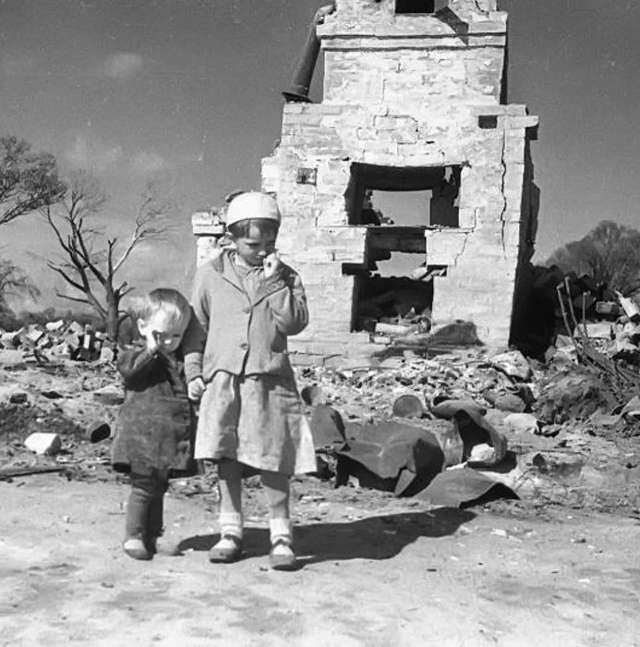
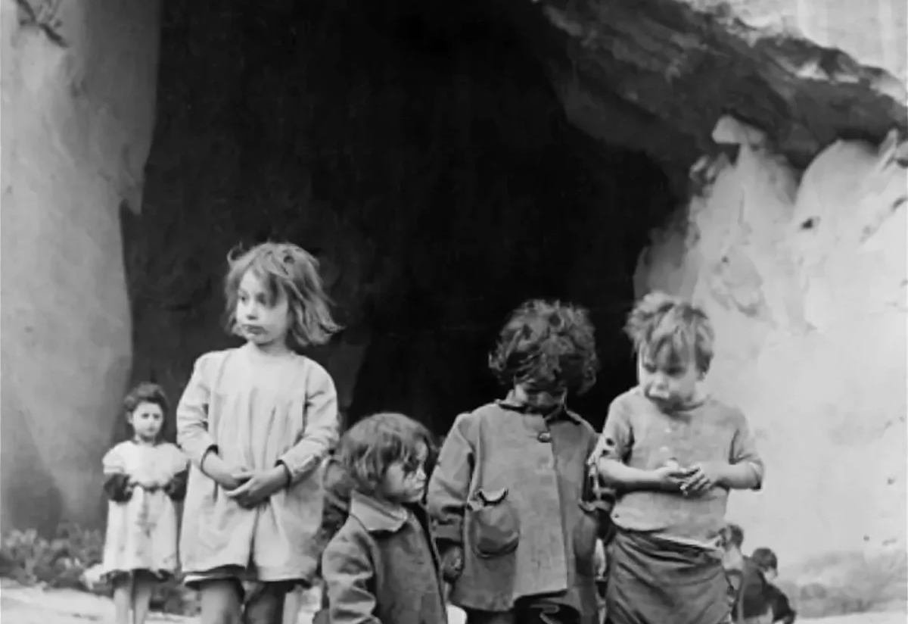
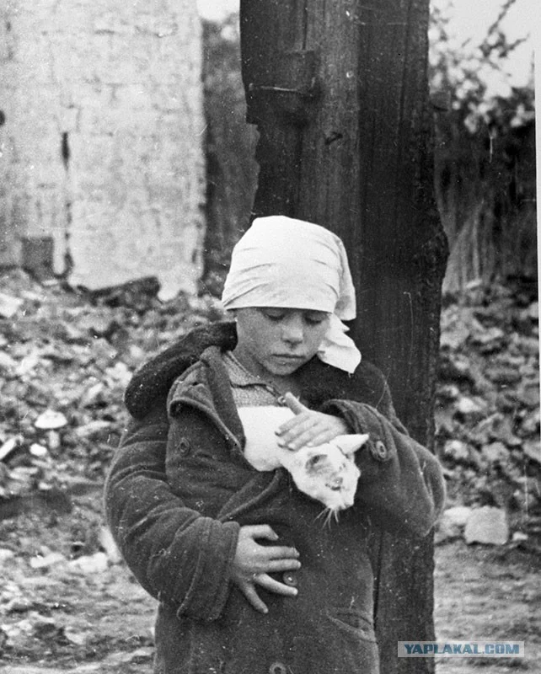
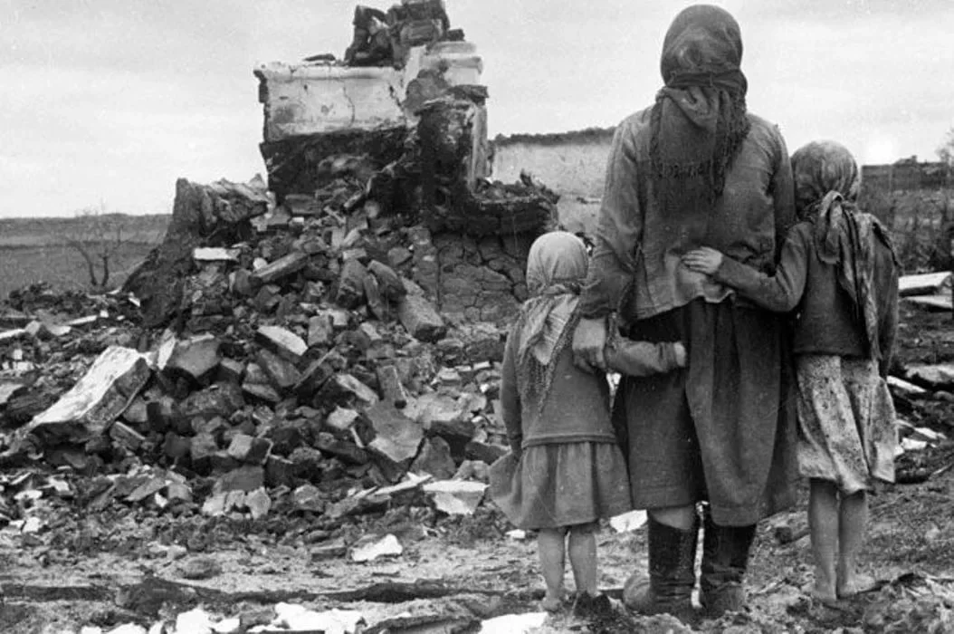
ВОЙНА - это
1 418 бессонных дней и ночей

Slide 12
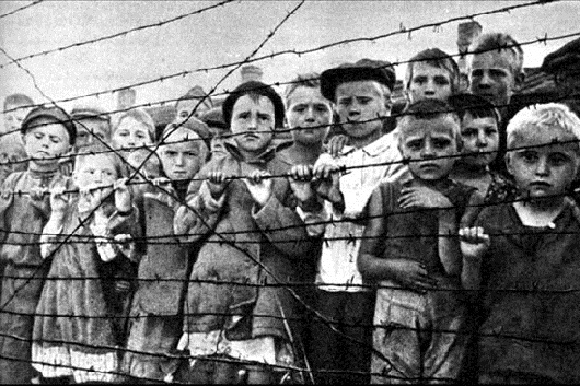
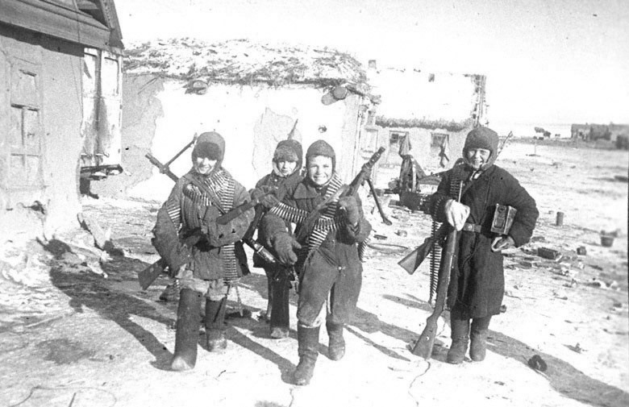
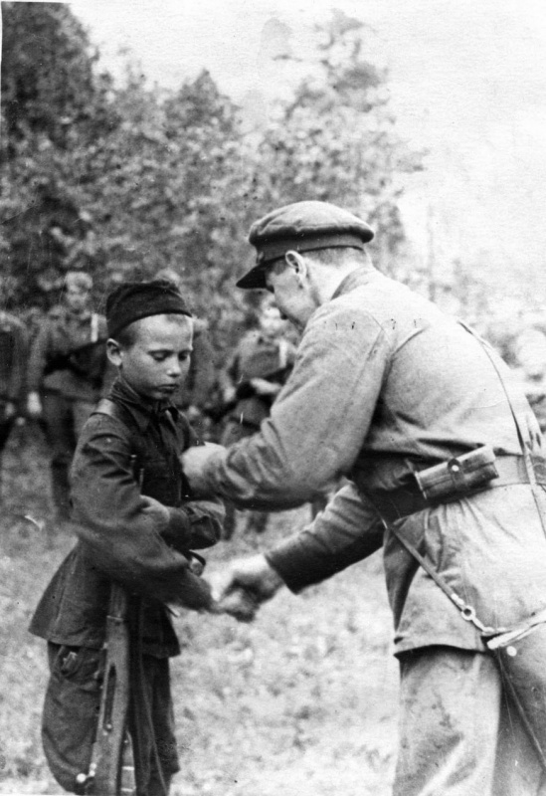
Разные судьбы Детей войны

Slide 13
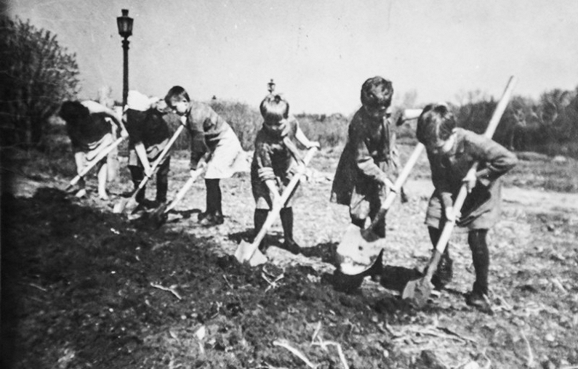
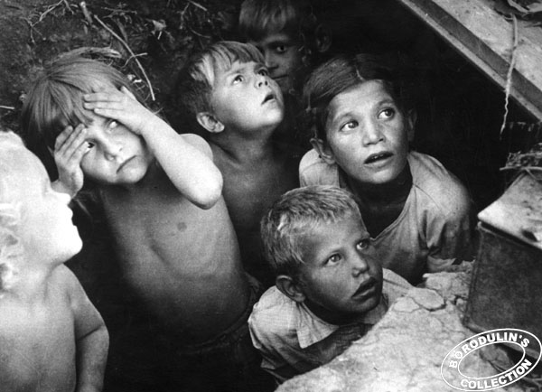
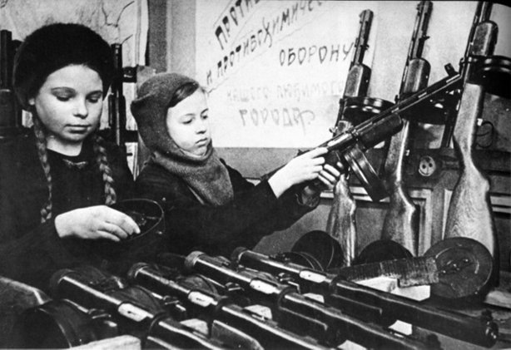
Дети войны

Slide 14
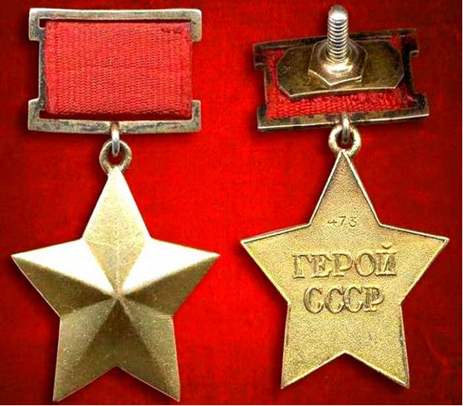
Герой Советсткого Союза
221 Героев Советского Союза, родившихся или проживающих на территории Костромской области

Slide 15
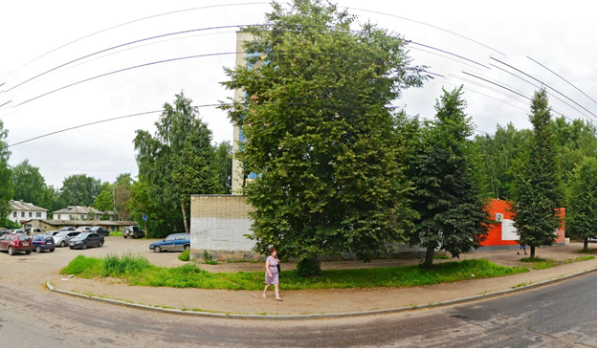
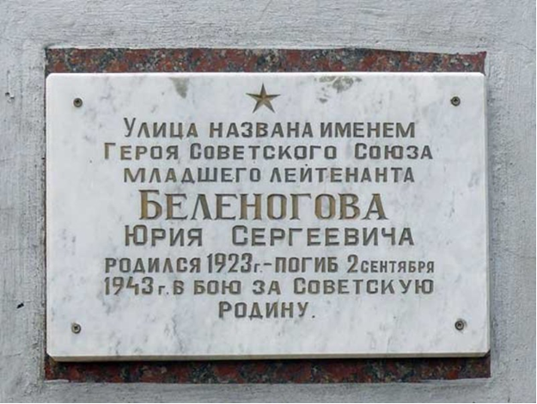
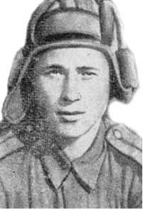
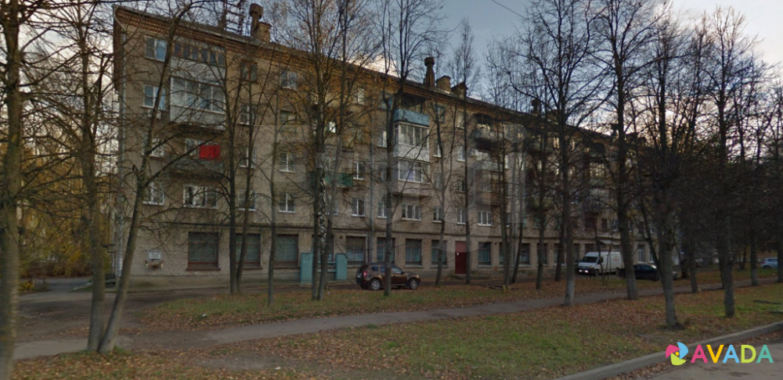
Беленогов
Юрий Сергеевич
(10.07.1923 – 02.09.1943 гг.)

Slide 16
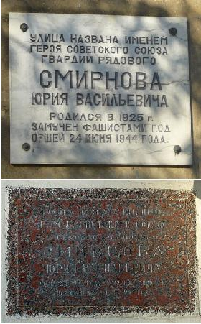
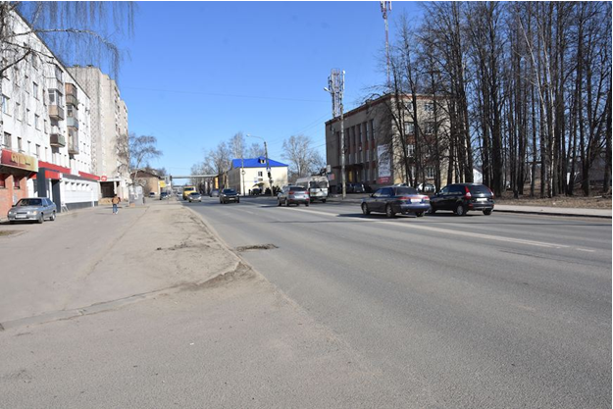
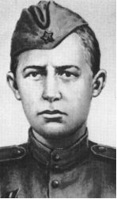
Смирнов Юрий Васильевич
(02.09.1925 – 25.06.1944 гг.)
Смирнов Юрий Васильевич
(02.09.1925 – 25.06.1944 гг.)

Slide 17
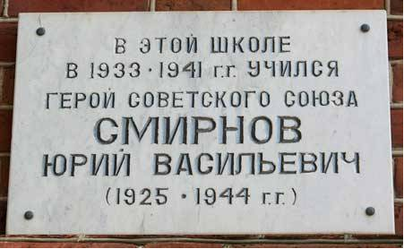
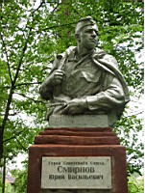
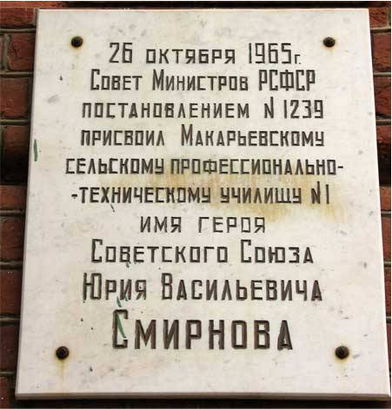
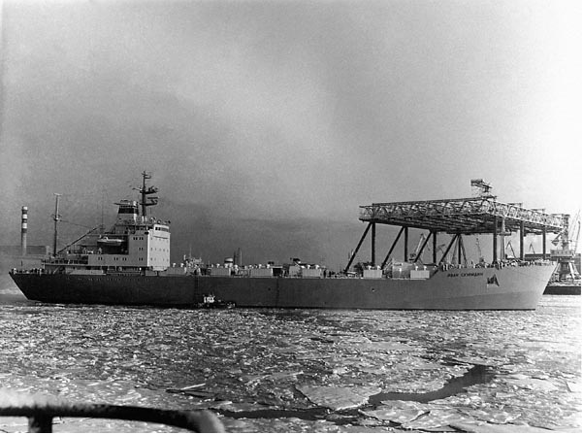
Смирнов Юрий Васильевич
(02.09.1925 – 25.06.1944 гг.)

Slide 18
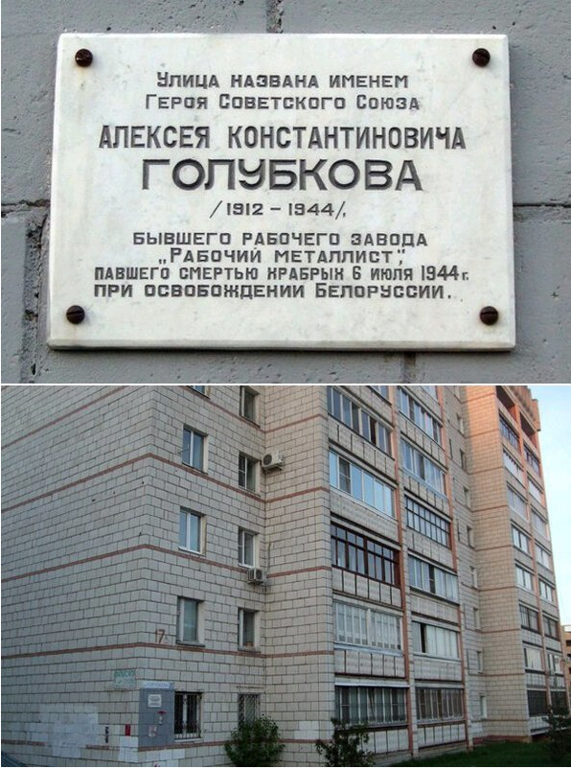
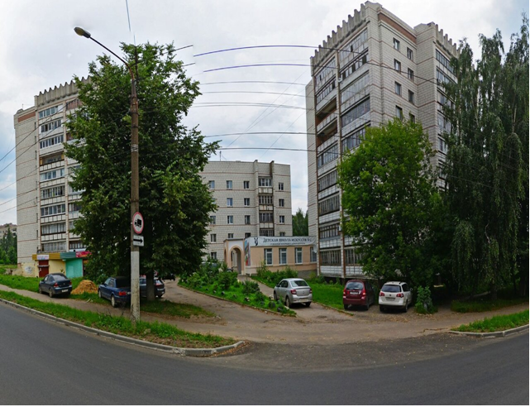
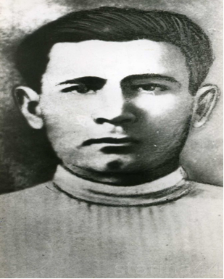
Голубков Алексей Константинович
(24.03.1912 -от 24.03.1945 гг.)

Slide 19
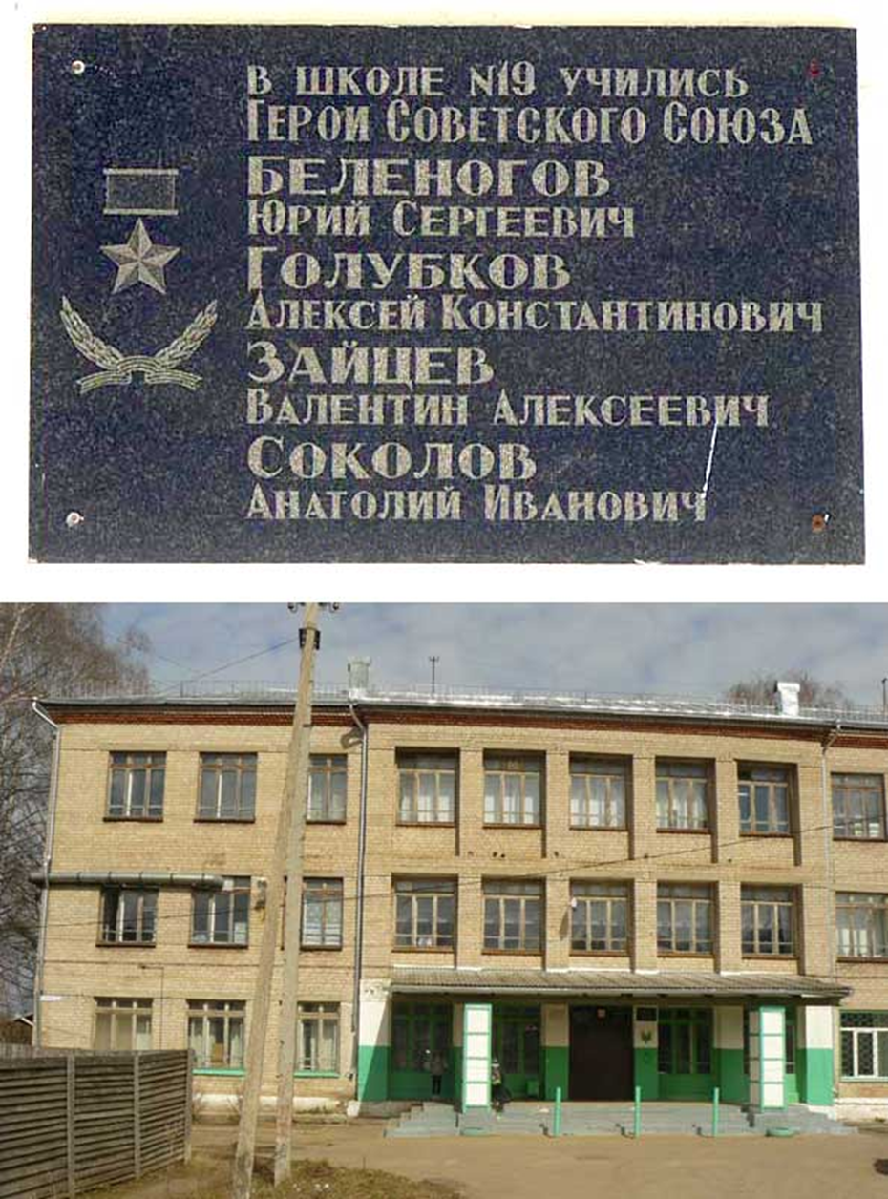
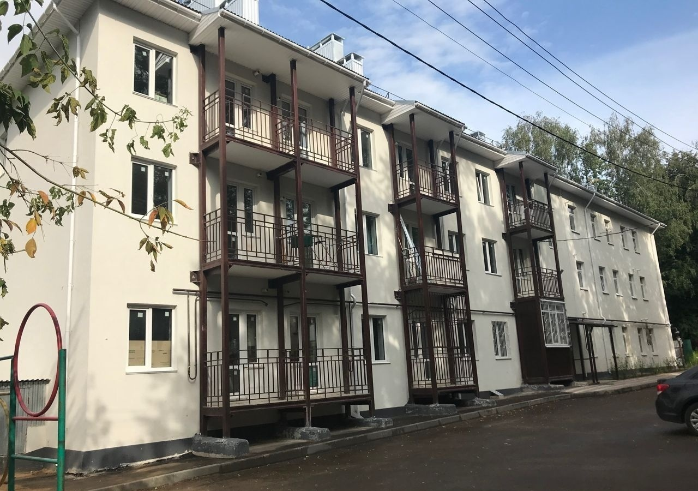
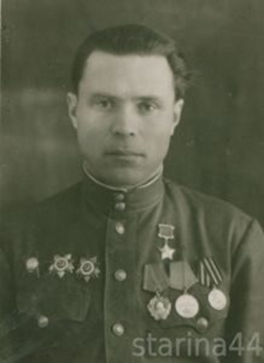
Соколов Анатолий Иванович
(05.11.1913-18.08.1985 гг.)

Slide 20
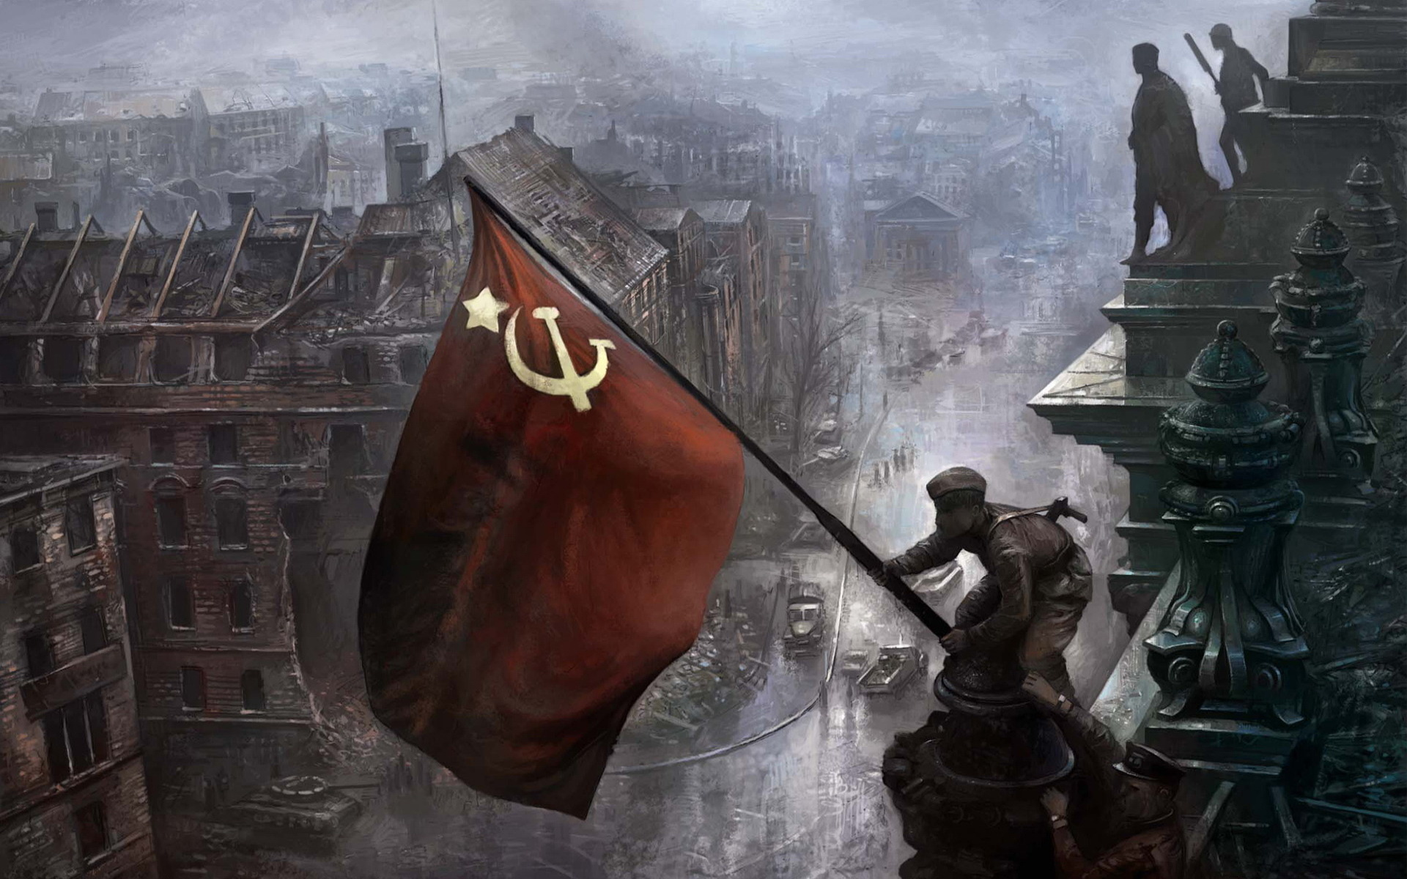
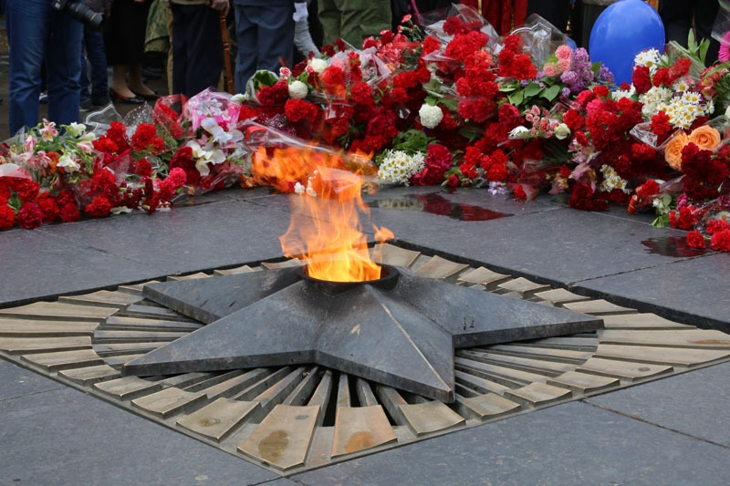
Мы народ победитель

Slide 21
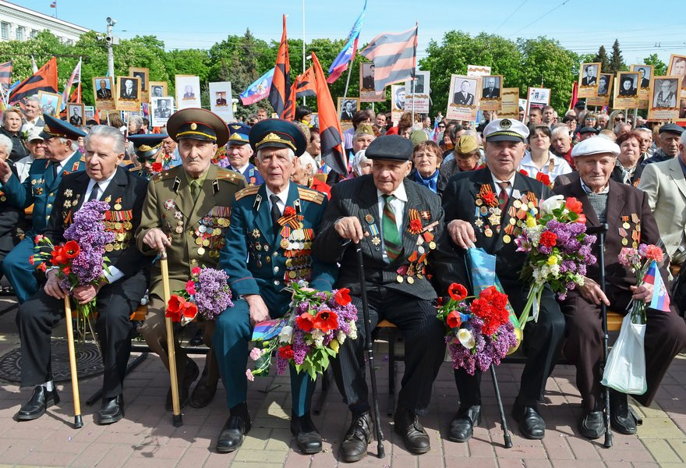
Праздник седины

Slide 22


Слава героям

